Slide 1

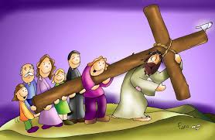
Semana de la Familia 2023
La afectividad en el camino de la santidad
La familia espacio y ambiente para la formación afectiva
PROVINCIA ECLESIÁSTICA DE MORELIA
Diócesis de Apatzingán, Morelia
Ciudad Lázaro Cárdenas, Tacámbaro y Zamora

Slide 2
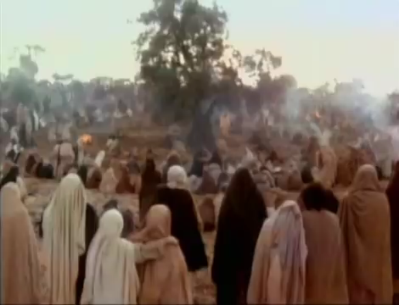
Semana de la Familia 2023
Oremos todos
La familia espacio y ambiente para la formación afectiva
PROVINCIA ECLESIÁSTICA DE MORELIA
Diócesis de Apatzingán, Morelia
Ciudad Lázaro Cárdenas, Tacámbaro y Zamora

Slide 3

Semana de la Familia 2023
LEMA:
“Aprendan de mi, que soy manso y humilde de corazón”.
La familia espacio y ambiente para la formación afectiva
En nuestra condición de hombres y mujeres creados por Dios manifestamos nuestro ser a través de nuestros afectos. El misterio de Cristo da dirección y finalidad salvica a todos nuestros afectos, ahora pretendemos acercarnos en esta reflexión sobre la importancia de nuestros afectos y como la expresión sana de los mismos se convierte en camino de santidad para el cristiano y aquel que quiera vivir al ideal cristino.
PROVINCIA ECLESIÁSTICA DE MORELIA
Diócesis de Apatzingán, Morelia
Ciudad Lázaro Cárdenas, Tacámbaro y Zamora

Slide 4
Semana de la Familia 2023
ORACIÓN
Nada te turbe,
Nada te espante,
Todo se pasa,
Dios no se muda,
La Paciencia
Todo lo alcanza;
Quien a Dios tiene
Nada le falta:
Solo Dios basta.
Eleva el pensamiento,
Al Cielo sube,
Por nada te acongojes.
Nada te turbe.
(Santa Teresa)
La familia espacio y ambiente para la formación afectiva
PROVINCIA ECLESIÁSTICA DE MORELIA
Diócesis de Apatzingán, Morelia
Ciudad Lázaro Cárdenas, Tacámbaro y Zamora

Slide 5
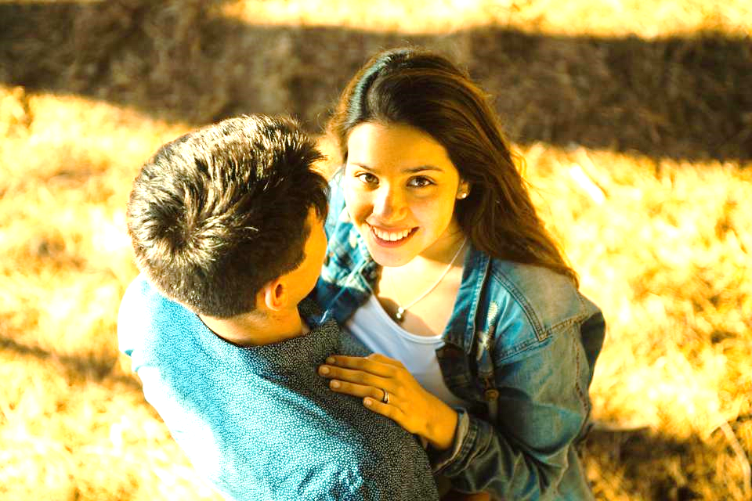
Semana de la Familia 2023
ANALIZEMOS NUESTRA REALIDAD
María y Pedro tiene un año de novios, son jóvenes y con el tiempo le ha querido expresar todo su cariño a María.
Desde niña, María ha sido siempre retraída, tímida y a la vez reactiva.
Tiene la oportunidad de conocer el amor de su vida, por lo que su frialdad y vacíos afectivos están poniendo en peligro su relación.
La paciencia de pedro comienza a cambiar en María que va sintiendo algo diferente en su relación, y se va abriendo a la posibilidad de vivir el amor.
La familia espacio y ambiente para la formación afectiva
PROVINCIA ECLESIÁSTICA DE MORELIA
Diócesis de Apatzingán, Morelia
Ciudad Lázaro Cárdenas, Tacámbaro y Zamora

Slide 6
Semana de la Familia 2023
ANALIZEMOS NUESTRA REALIDAD
En su casa ha aprendido las lecciones básicas del cristiano, pero
su relación con Dios es mínima.
Pedro ha recibido la formación más completa en la fe por
parte de su familia.
María con el tiempo ha aprendido a abrirse a la experiencia de Dios,
aceptando a ir a los grupos de Jóvenes
Ha tenido la oportunidad de sentirse amada incondicionalmente por Dios y sanar sus heridas emocionales.
La familia espacio y ambiente para la formación afectiva
PROVINCIA ECLESIÁSTICA DE MORELIA
Diócesis de Apatzingán, Morelia
Ciudad Lázaro Cárdenas, Tacámbaro y Zamora

Slide 7


Semana de la Familia 2023
TEXTO BIBLICO:
Filipenses 2:1-5 (La Biblia Latinoamericana)
1. Por tanto, si hay algún estímulo en Cristo, si hay algún consuelo de amor, si hay alguna comunión del Espíritu, si algún afecto y compasión,
2. haced completo mi gozo, siendo del mismo sentir, conservando el mismo amor, unidos en espíritu, dedicados a un mismo propósito.
3. Nada hagáis por egoísmo o por vanagloria, sino que con actitud humilde cada uno de vosotros considere al otro como más importante que a sí mismo,
4. no buscando cada uno sus propios intereses, sino más bien los intereses de los demás.
5. Haya, pues, en vosotros esta actitud que hubo también en Cristo Jesús,
La familia espacio y ambiente para la formación afectiva
PROVINCIA ECLESIÁSTICA DE MORELIA
Diócesis de Apatzingán, Morelia
Ciudad Lázaro Cárdenas, Tacámbaro y Zamora

Slide 8

Semana de la Familia 2023
PREGUNTAS PARA PROFUNDIZAR
¿En que se parece la historia de Pedro y María a la de muchas familias?
¿Cómo te ha ayudado el amor de Dios para sanar las heridas emocionales y responder al llamado que te hace la Santidad?
¿Qué daños se viven en las familias cuando no se abren al amor de Dios y permanecen en el resentimiento, ira y la violencia?
¿Qué procesos de formación o acompañamiento existen en tu parroquia para cultivar en las familias una sana afectividad?
La familia espacio y ambiente para la formación afectiva

Slide 9
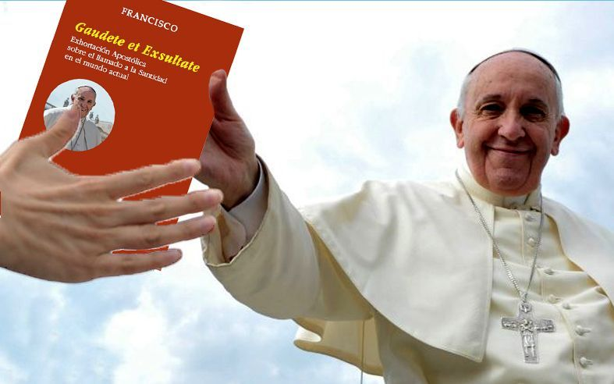
Semana de la Familia 2023
DOCTRINA DE LA IGLESIA
Gaudete et Exultate, No. 7
Me gusta ver la santidad en el pueblo de Dios paciente: a los padres que crían con tanto amor a sus hijos, en esos hombres y mujeres que trabajan para llevar el pan a su casa, en los enfermos, en las religiosas ancianas que siguen sonriendo. En esta constancia para seguir adelante día a día, veo la santidad de la Iglesia militante. Esa es muchas veces la santidad «de la puerta de al lado», de aquellos que viven cerca de nosotros y son un reflejo de la presencia de Dios.
La familia espacio y ambiente para la formación afectiva
PROVINCIA ECLESIÁSTICA DE MORELIA
Diócesis de Apatzingán, Morelia
Ciudad Lázaro Cárdenas, Tacámbaro y Zamora

Slide 10

Semana de la Familia 2023
REFLEXIÓN:
La afectividad la entendemos como la resonancia en la conciencia del hombre sea de su relación existencial con el ambiente, sea de su estado vital.
Dios nos hace desearlo a través de nuestros afectos, de nuestras inclinaciones y de nuestros pensamientos y deseos más íntimos.
Dios nos ama y nos mueve a amarlo y a medida que vamos recorriendo nuestra vida espiritual nos hace amarlo más.
En Cristo se manifiesta no sólo el rostro de Dios, sino también la perfección del hombre.
En Cristo, el cristiano se sabe comprendido y querido por Dios, “Si alguno está cansado y agobiado, que venga a mi y yo lo aliviare”.
La familia espacio y ambiente para la formación afectiva
PROVINCIA ECLESIÁSTICA DE MORELIA
Diócesis de Apatzingán, Morelia
Ciudad Lázaro Cárdenas, Tacámbaro y Zamora

Slide 11
Semana de la Familia 2023
REFLEXIÓN:
Y es invitado a imitar sus sentimientos, “aprendan de mi que soy manso y humilde de corazón”.
Vivir la santidad por la acción de la gracia que actúa en nosotros.
El papa Francisco exalta su gusto en contemplar la santidad en el amor de los Padres de familia a sus hijos, la experiencia cotidiana nos muestra como existen padres que atienden y aman profundamente a sus hijos.
Los padres de familia están llamados a ofrecer cariño de calidad, ha buscar maneras concretas para estar con los hijos de manera que sientan que son muy amados.
La familia espacio y ambiente para la formación afectiva
PROVINCIA ECLESIÁSTICA DE MORELIA
Diócesis de Apatzingán, Morelia
Ciudad Lázaro Cárdenas, Tacámbaro y Zamora

Slide 12
Semana de la Familia 2023
NOS COMPROMETEMOS HA VIVIR LO APRENDIDO
La familia espacio y ambiente para la formación afectiva
Expresiones de afectividad | Tomando en cuenta la expresión de afectividad, me comprometo a: | Si cumplo con el compromiso, cómo me ayudará a seguir en el camino de la santidad
En el amor de Dios
En el amor de mis padres
En el perdón de quienes he ofendido
En la Violencia (humillaciones, maltrato, golpes, etc.)
PROVINCIA ECLESIÁSTICA DE MORELIA
Diócesis de Apatzingán, Morelia
Ciudad Lázaro Cárdenas, Tacámbaro y Zamora

Slide 13

Semana de la Familia 2023
RECUPEREMOS LO APRENDIDO
Escribe falso o verdadero según consideres en los siguientes planteamientos:
La familia espacio y ambiente para la formación afectiva
1.- Nada hagan por rivalidad. Ni por vanagloria, sino con humildad, considerando cada cual a los demás como superiores a sí mismo, buscando cada cual no su propio interés sino el de los demás. Tengan entre ustedes los mismos sentimientos (Filipenses 2, 1-5)
2.- No me gusta ver la santidad en el pueblo de Dios paciente: a los padres que crían con tanto amor a sus hijos, en esos hombres y mujeres que no trabajan para llevar el pan a su casa, en los enfermos, en las religiosas ancianas que siguen sonriendo. (Gaudete et Exultate no. 7)
3.- Una de las maneras mediante las cuales se expresa la afectividad es el deseo. Según san Gregorio de Nisa, desde el inicio de la experiencia espiritual la afectividad se propone despertar en el alma del hombre el deseo de Dios.
4.- El reto para el hombre es no reflejar en su propia vida el rostro de Cristo a través de su dimensión afectiva, en sus emociones, sentimientos y pasiones.
5.- Como hombres y mujeres, pero sobre todo, como cristianos, estamos llamados a amar a los hijos y a los padres. De este modo, avanzaremos en nuestra semejanza con Dios.
PROVINCIA ECLESIÁSTICA DE MORELIA
Diócesis de Apatzingán, Morelia
Ciudad Lázaro Cárdenas, Tacámbaro y Zamora

Slide 14
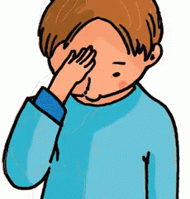
Semana de la Familia 2023
AGRADECEMOS A DIOS LA EXPERIENCIA COMPARTIDA
En el nombre del Padre….
Pidamos a Dios nos conceda ser mejores personas viviendo nuestros afectos de una manera plena y cada petición decimos; danos siempre de esa agua.
La familia espacio y ambiente para la formación afectiva
PROVINCIA ECLESIÁSTICA DE MORELIA
Diócesis de Apatzingán, Morelia
Ciudad Lázaro Cárdenas, Tacámbaro y Zamora

Slide 15
Semana de la Familia 2023
A una sola voz, leemos la oración.
Señor te presento mi vida en tus pies dispuesto a estar bajo tus manos, para que me guíes en todo momento y pueda tomar decisiones correctas que me permitan una sana afectividad.
Señor te pido que me ayudes a controlar mis emociones en especial aquellas que me dañan, lastiman a los demás y destruyen la paz, como lo son la ira, el resentimiento, el odio, la amargura y arrogancia.
Que el Espíritu Santo comience a obrar en mí para que mis afectos cada día sean más parecidos a los de Jesús y mi vida afectiva me permita caminar en la santidad.
Padre yo se que tú escuchas mi oración y me concederás la templanza y la mansedumbre para recuperar y fortalecer mi salud emocional que tanto necesito.
Gracias por lo que harás en mi vida, gracias porque Tú me has oído. Señor gracias por tu sangre que me redime del pecado y me lleva a lugares frescos de amor y abundancia. Gracias por tu gran misericordia.
Amen
La familia espacio y ambiente para la formación afectiva
PROVINCIA ECLESIÁSTICA DE MORELIA
Diócesis de Apatzingán, Morelia
Ciudad Lázaro Cárdenas, Tacámbaro y Zamora

Slide 16
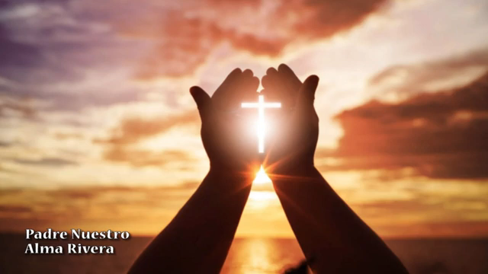
Semana de la Familia 2023
La familia espacio y ambiente para la formación afectiva
PROVINCIA ECLESIÁSTICA DE MORELIA
Diócesis de Apatzingán, Morelia
Ciudad Lázaro Cárdenas, Tacámbaro y Zamora

Slide 17
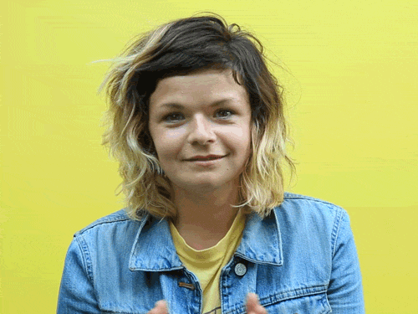

Semana de la Familia 2023
La familia espacio y ambiente para la formación afectiva
PROVINCIA ECLESIÁSTICA DE MORELIA
Diócesis de Apatzingán, Morelia
Ciudad Lázaro Cárdenas, Tacámbaro y Zamora

